Slide 1
25/07/19
Historia de los Proyectos FM en el País e implementación desde Ronda 2 a la fecha
Componentes:
Tuberculosis
VIH
Malaria
Dra. Ana Isabel Nieto Receptor Principal MINSAL

Slide 4
Cómo funciona el Fondo Mundial?
1. Recauda el dinero: $4,ooo millones anuales.
95% dinero procede de gobiernos donantes y el 5% del sector privado
2. Los países toman decisiones sobre inversión: MCP representantes personas afectadas tres enfermedades, Gobierno, Sociedad Civil elaboran plan de acuerdo a necesidades
3. Revisa y aprueba los planes: PRT y Junta Directiva del FM
4. Los expertos locales ejecutan, la cual es supervisada y evaluada continuamente
5. Cómo funciona la supervisión en acción:
Depende de resultados y el desempeño comprobado
ALF y OIG

Slide 5
PROPUESTAS DE PAIS VIH, TB Y MALARIA PRESENTADAS AL FONDO MUNDIAL MCP-ES 2002 A LA FECHA
AÑO | NOMBRE | Componente | APROBADA |  | RP PROPUESTO
 |  |  | SI | NO
2002 | Estrategias de lucha contra el VIH SIDA en poblaciones vulnerables como coadyuvantes a la reducción de la pobreza en El Salvador 2003-2008 | VIH y TB | X |  | PNUD
2003 | No se presento propuesta este año
2004 | No se presentó propuesta este año
2005 | Estrategias de lucha contra el VIH SIDA en poblaciones vulnerables como coadyuvantes a la reducción de la pobreza en El Salvador 2003-2008 | Fase 2 VIH y TB | X |  | PNUD-MINSAL
2005 | Mejoramiento de la Respuesta Nacional a la Malaria en El Salvador con participación comunitaria y vigilancia fronteriza | Malaria |  | X | OPS
2006 | Ampliación de la respuesta nacional al VIH para poblaciones vulnerables y establecimiento de un sistema de protección social sostenible para Personas viviendo con el VIH (PVVS) en El Salvador “Contribuir a la eliminación de la Tuberculosis como un problema de Salud Pública en El Salvador” | VIH y TB |  | X | MINSAL Y PNUD

Slide 6
PROPUESTAS DE PAIS VIH, TB Y MALARIA PRESENTADAS AL FONDO MUNDIAL MCP-ES 2002 A LA FECHA
2007 | 1. COMPONENTE VIH-SIDA: “Ampliación de la Respuesta Nacional para poblaciones vulnerables y establecimiento de un sistema de Protección Social para Personas Viviendo con el VIH (PVVS) en el Salvador”. | VIH | X |  | PNUD-MINSAL
2007 | 2. COMPONENTE TUBERCULOSIS: “Consolidar la Estrategia Stop-TB en El Salvador» | TB |  | x | PNUD-MINSAL
2008 | Estrategias de lucha contra el VIH SIDA en poblaciones vulnerables como coadyuvantes a la reducción de la pobreza en El Salvador 2008-2014 | RCC-VIH | x |  | PNUD-MINSAL
 | Estrategias de lucha contra la tuberculosis en poblaciones vulnerables como coadyuvantes a la reducción de la pobreza en El Salvador 2008-2015 | RCC-TB |  | x | PNUD-MINSAL
 | Extendiendo oportunidades a la población salvadoreña en la prevención y control de la tuberculosis con la participación de todos los sectores y la comunidad | R-8 |  | x | PNUD-MINSAL

Slide 7
PROPUESTAS DE PAIS VIH, TB Y MALARIA PRESENTADAS AL FONDO MUNDIAL MCP-ES 2002 A LA FECHA
2009 | Atención Integral a poblaciones vulnerables para TB de 26 municipios priorizados en El Salvador | F1/R9 TB | x |  | PNUD-MINSAL
2010 | El MCP-ES decidió no presentar propuesta este año(Acta 10-2010)
2011 | Fase 2 R7 y Fase /RCC-VIH | CONSOLIDACION AMBAS PROPUESTAS | x |  | PNUD-MINSAL
2012 | Atención Integral a poblaciones vulnerables para TB de 30 municipios priorizados en El Salvador | F2/R9 TB | x |  | MINSAL
2013 | Innovando servicios, reduciendo riesgo, renovando vidas en El Salvador | NMF Fase I | x |  | MINSAL -PLAN

Slide 8
PROPUESTAS DE PAIS VIH, TB Y MALARIA PRESENTADAS AL FONDO MUNDIAL MCP-ES 2002 A LA FECHA
AÑO | NOMBRE | Componente | APROBADA |  | RP
 |  |  | SI | NO | PROPUESTO
2015 | Apoyo al Plan Estratégico Nacional Multisectorial para el Control de la Tuberculosis (PENMTB) en El Salvador 2016-2020 | TB | X |  | MINSAL
2016 | Innovando servicios, reduciendo riesgo, renovando vidas en El Salvador | NMF-VIH Fase II | X |  | PLAN-MINSAL
2016 | “El Salvador libre de Malaria, un esfuerzo de país” | Malaria | X |  | MINSAL
2018 | Apoyo al Plan Estratégico Nacional Multisectorial para el Control de la Tuberculosis (PENMTB) en El Salvador 2017-2021 | TB | X |  | MINSAL
2018 | Innovando servicios, reduciendo riesgo, renovando vidas en El Salvador | NMF-VIH Fase II | X |  | MINSAL

Slide 9
Fondo Mundial ha contribuido a la respuesta del VIH, Tb y Malaria desde 2003 al 2019
VIH (7)
$91,824,750.87
TB (5)
$21,189,561.78
Malaria (1)
$1,794,011.28
Total Convenio | Total desembolso
13 | $114,813,324.93

Slide 10
Lecciones Aprendidas en General:
Involucramiento y empoderamiento de los miembros del MCP-ES representantes de los diferentes sectores y a pesar de que su trabajo es adhonorem, ha sido constante, ordenado, en un ámbito de respeto, alcanzado reconocimiento internacional.
Amplia Participación Multisectorial, cuyos representantes han participado en la elaboración de las diferentes propuestas, aportando desde su realidad las necesidades de las poblaciones claves.
Elaboración propuestas consensuadas y basadas en las necesidades de país, complementando los Planes Estratégicos Nacionales.
Visión de país, todos apuntando al mismo objetivo.

Slide 11
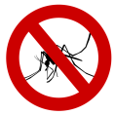
Desafíos El Salvador :
2002
2019
Reducción incidencia de VIH/SIDA
Informe ONUSIDA
“El Salvador sitúa como el país con la mayor reducción de nuevos contagios de VIH con un fuerte descenso de 48%
en 2018 con respecto a 2010”
Disminuir incidencia de Tb PPL y MDR
Certificación Eliminación Malaria Autóctona El Salvador

Slide 12
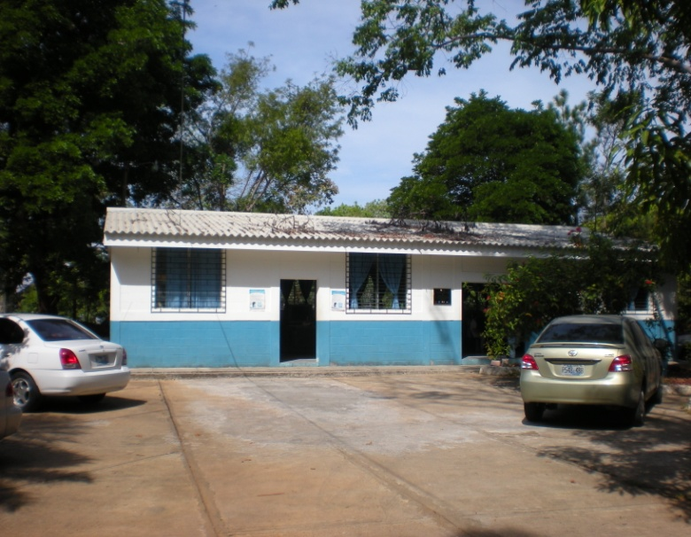
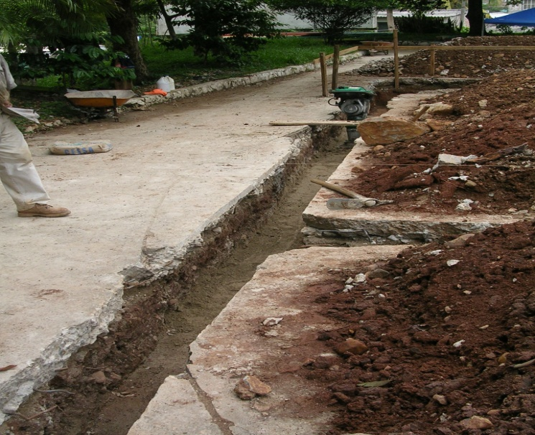
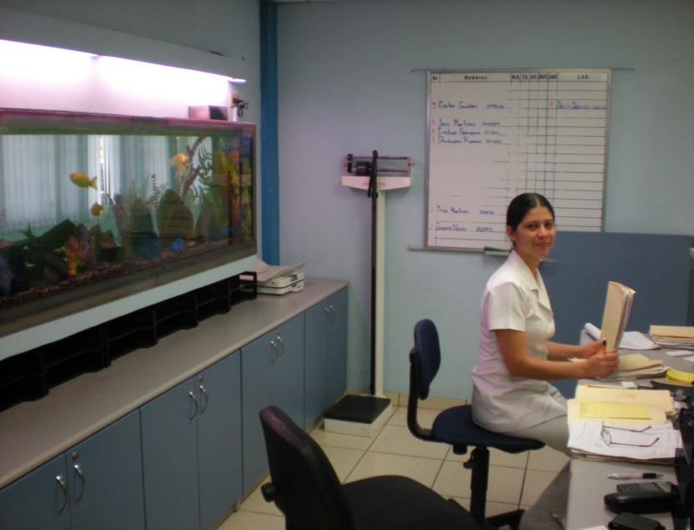
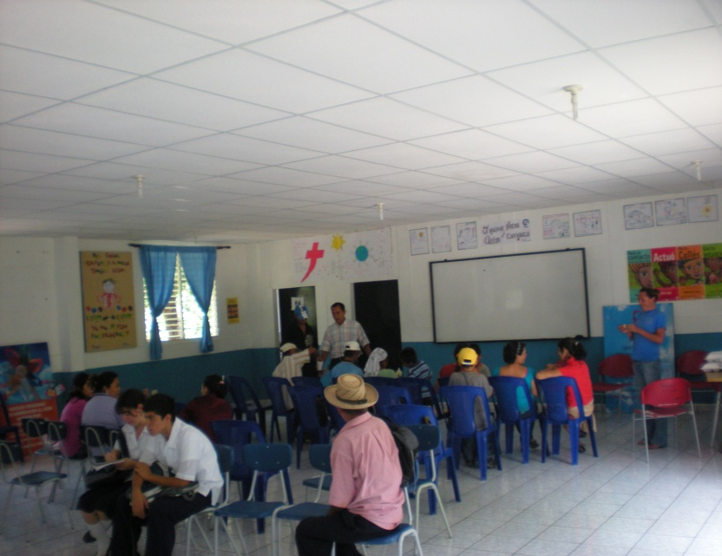
Construcción Centro de Atención Prevención Integral Hospital Chalatenango y Remodelación Centro de Excelencia de Niños con Inmunodeficiencias (CENID) Año 2007-2008

Slide 13
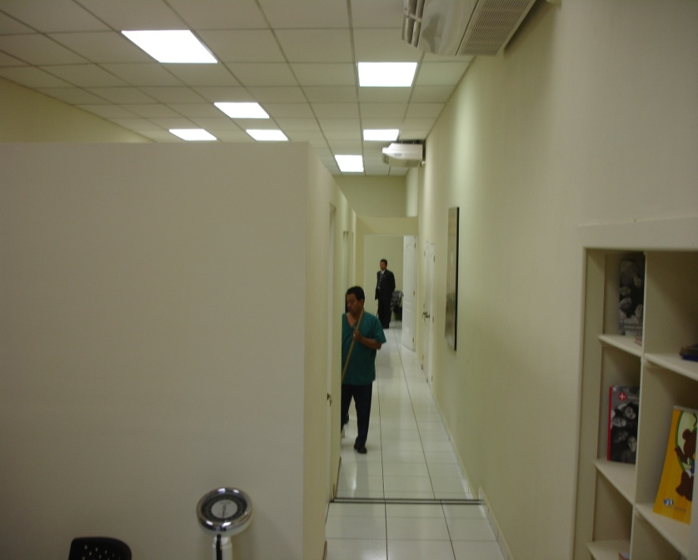
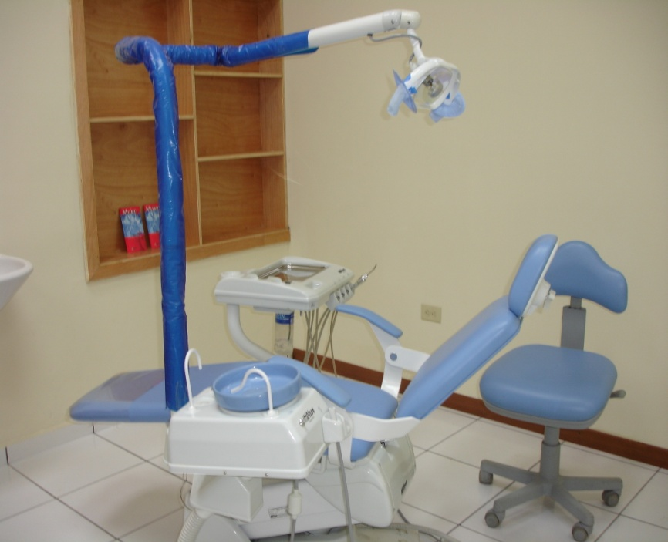
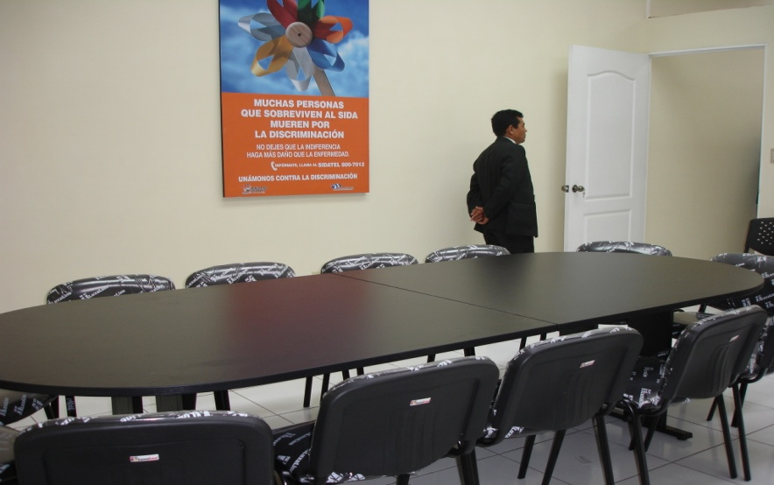
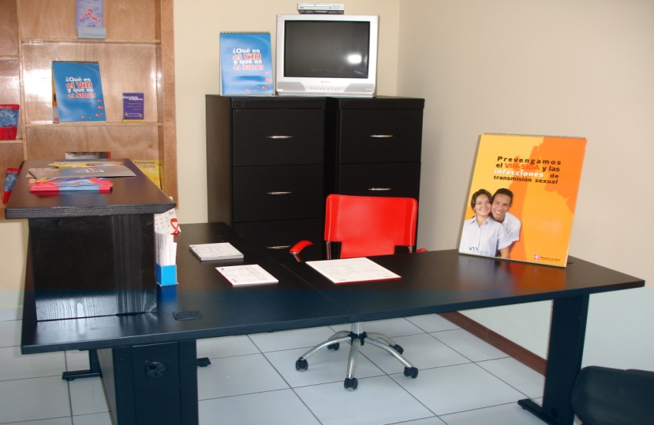
Clínica Atención Integral Hospital Nacional San Juan de Dios Santa Ana 2009

Slide 14
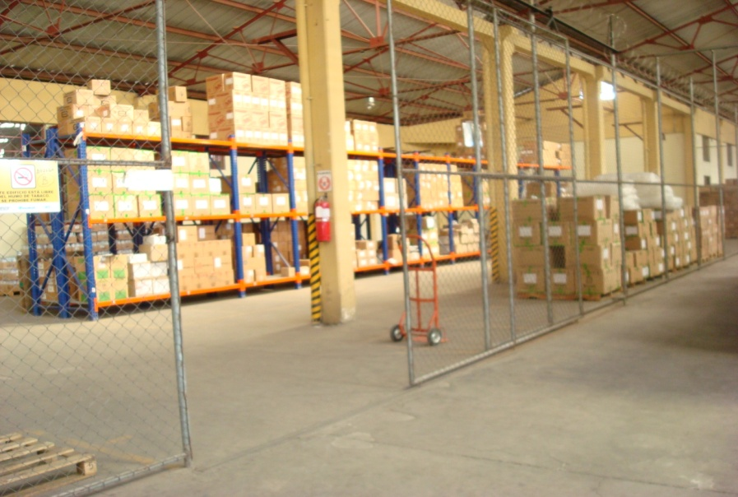
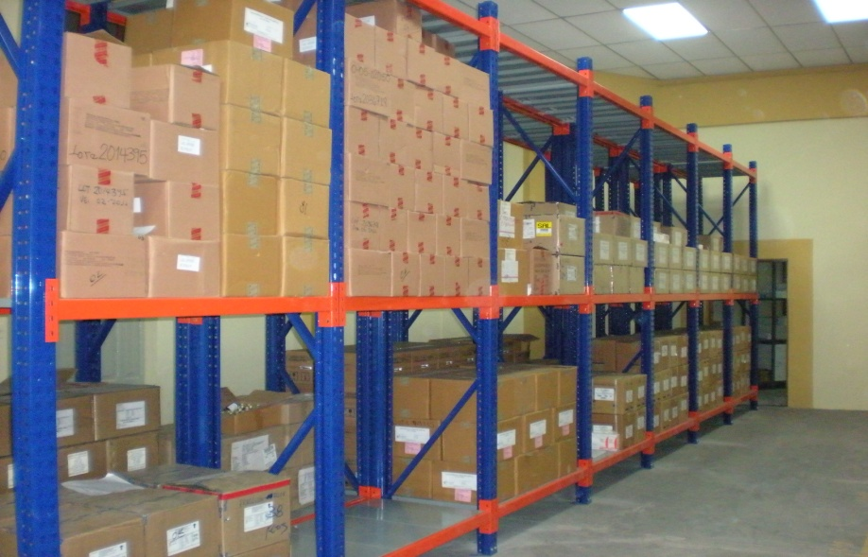
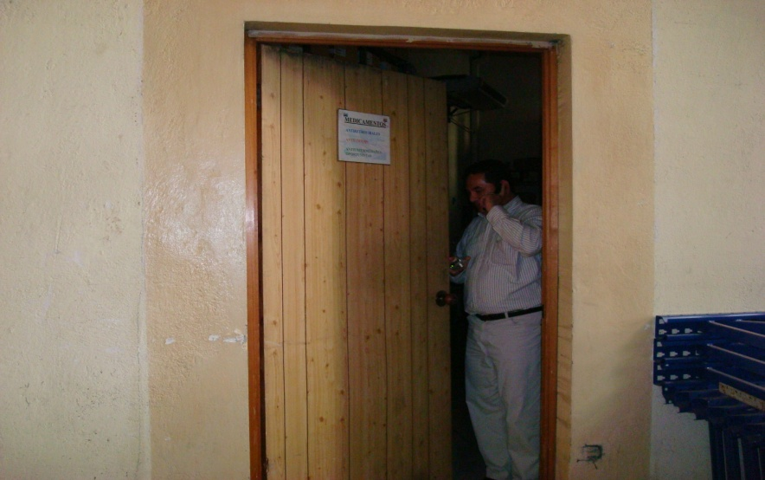
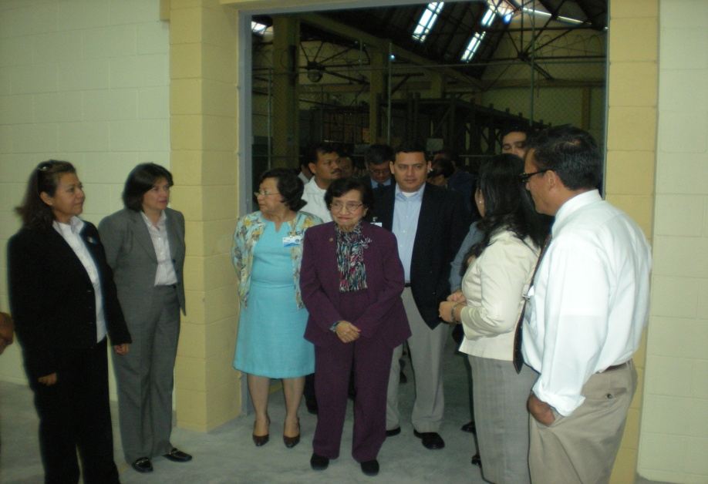
Remodelación Almacén Central Medicamentos ARV Enero 2010
Antes
Después

Slide 15
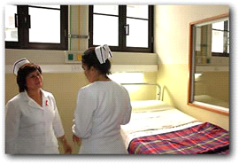
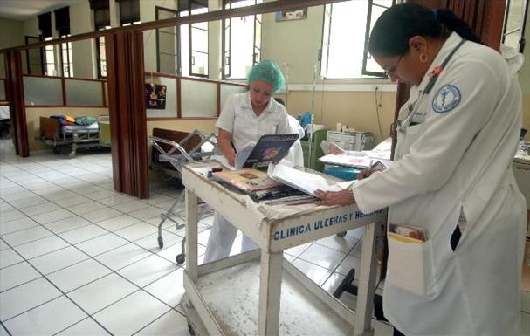
Remodelación Servicio de Infectología Hospital Rosales

Slide 16
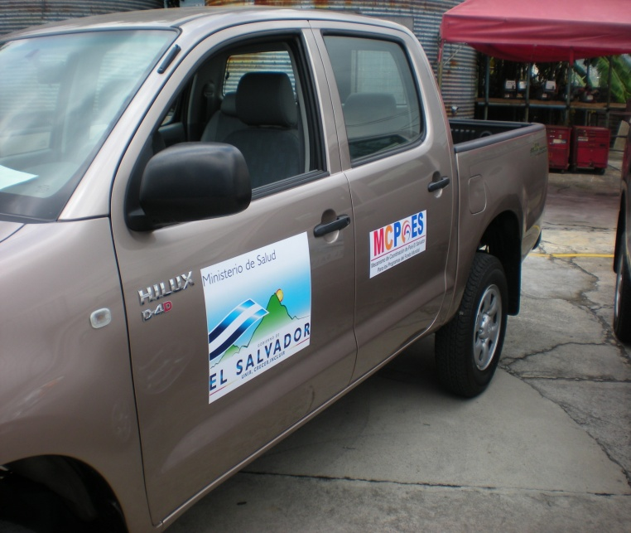
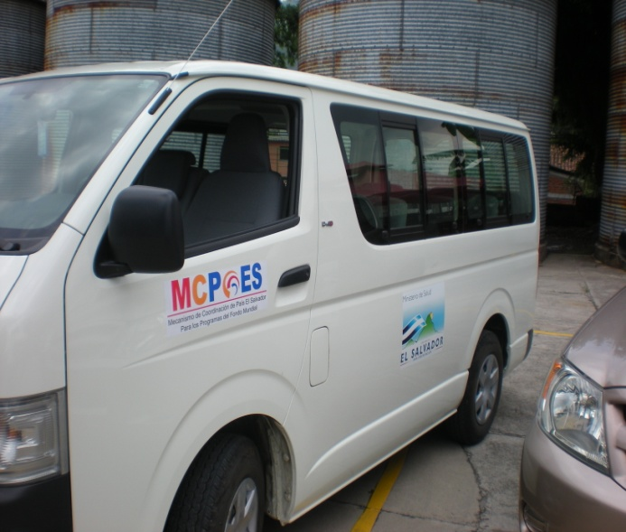
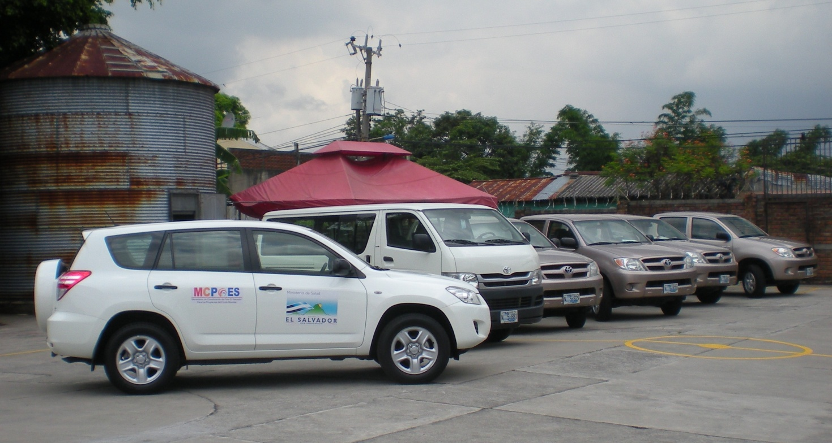
Adquisición vehículos para fortalecimiento monitoreo y evaluación

Slide 17
MCP-ES
Contribuyendo a la reducción significativa y sostenible del VIH, Tuberculosis y Malaria, a través de las subvenciones del Fondo Mundial
www.mcpelsalvador.com.org
www.facebook.com/MCPES2002
@MCPElSalvador

